Slide 1
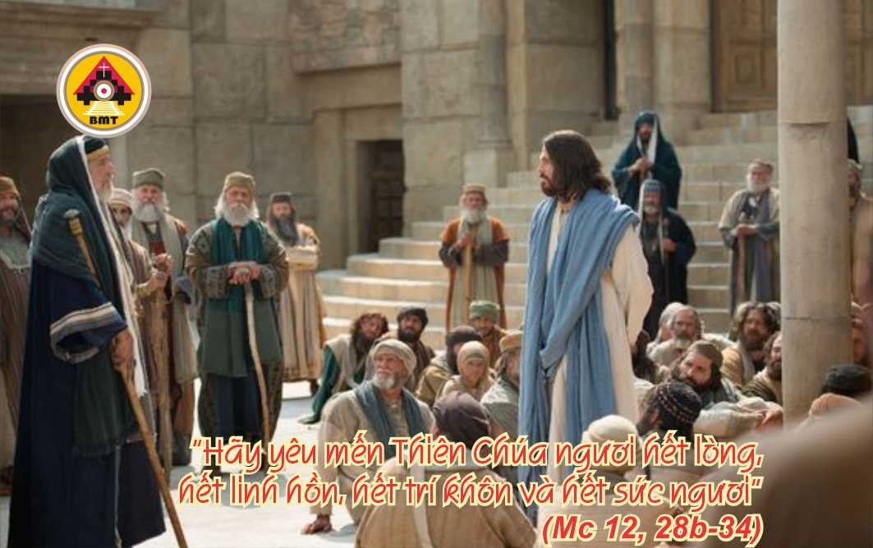

THỨ SÁU TUẦN III MÙA CHAY NĂM A

Slide 2
Ca Nhập Lễ
Lạy Chúa, giữa hàng chúa tể không ai giống như Chúa. Vì Chúa cao cả và làm nên những điều kỳ diệu, duy một mình Chúa là Thiên Chúa.

Slide 3

Bài Đọc 1: Hs 14, 2-10
“Chúng tôi sẽ không còn nói rằng: Thần minh chúng tôi là sản phẩm do tay chúng tôi làm ra”.
Trích Sách Tiên tri Hôsê.

Slide 4
Đáp Ca
Tv 80, 6c-8a. 8bc-9. 10-11ab. 14 và 17
Ðáp: Ta là Chúa, là Thiên Chúa của ngươi, hãy nghe Ta răn bảo

Slide 5
Câu Xướng Trước Phúc Âm
Phúc cho những ai thành tâm thiện chí giữ lấy lời Chúa, và nhẫn nại sinh hoa kết quả.

Slide 6
PHÚC ÂM: Mc 12, 28b-34

Slide 7


Slide 8

DÂNG LỄ

Slide 9
CA HIỆP LỄ
Mến Chúa hết lòng và yêu tha nhân như chính mình, thì hơn mọi lễ vật hy sinh.

Slide 10
CA KẾT LỄ

Slide 11
THỨ SÁU TUẦN III MÙA CHAY NĂM A

